Slide 1
Data Management
Chapitre 5
Modélisation & Conception

Slide 2
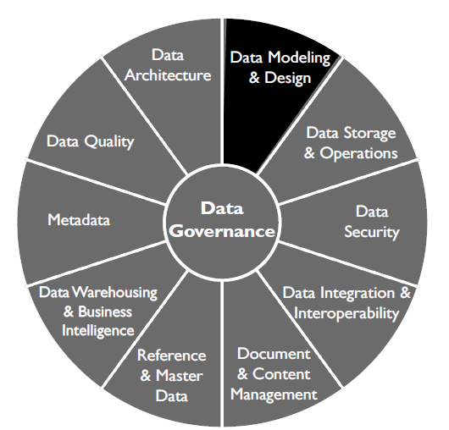
Data Modeling & Design

Slide 3
Définition
La modélisation des données est le processus qui consiste à découvrir, analyser et définir les besoins en données, puis à représenter et communiquer ces besoins sous une forme précise appelée modèle de données
Ce processus est itératif et peut inclure un modèle conceptuel, logique et physique.

Slide 4
Buts
Afin de confirmer et de documenter la compréhension des différentes perspectives, ce qui conduit à des applications qui correspondent davantage aux exigences commerciales actuelles et futures, et crée une base pour mener à bien des initiatives de grande envergure telles que les programmes de gestion des données de référence et de gouvernance des données

Slide 5
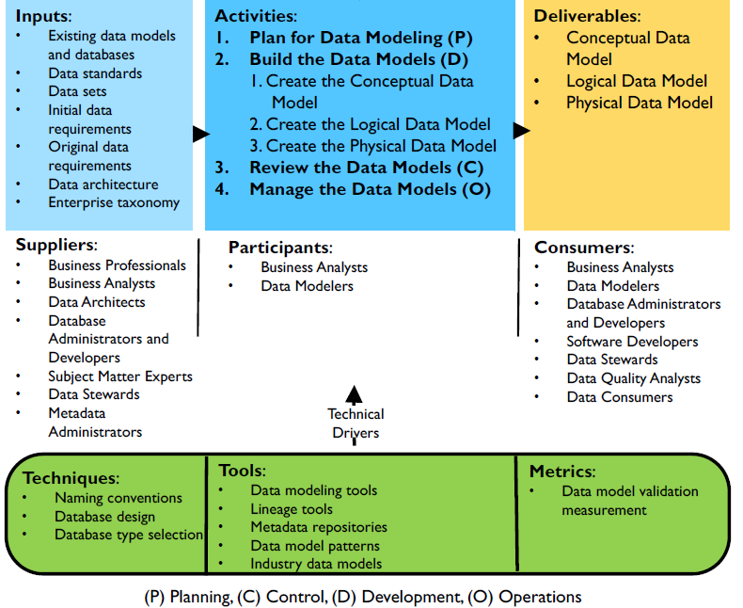
Architecture générale

Slide 6
Méthode Merise
Merise est une méthodologie pour concenvoir des projets informatiques
Concernant le management des données 3 modèles sont à notre dispositions
  MCD
  MLD
  MCD

Slide 7
Le modèle conceptuel des données
Objectif du MCD
Décrire les données du SI, indépendamment de tout choix d'implantation physique

Slide 8
Les données sont décrites par :
un identificateur mnémonique unique,
un type (numérique, alphanumérique, ...) et une taille,
un mode d'obtention :
  donnée mémorisée,
  donnée calculée,
  donnée "paramètre" : donnée utile à un traitement et non mémorisée (ex: date d'édition d'un document),
une règle de calcul (pour les données calculées),
des contraintes d'intégrité: intervalle de valeurs, liste de valeurs, ...

Slide 9
Les concepts de base
Entité : tout objet concret ou abstrait ayant une existence propre et conforme aux besoins de gestion de l’organisation.
Ex: le client «Dupond», le produit de référence «a456», …
Classe d’entités (ou entité-type) : ensemble des entités décrites par les mêmes caractéristiques.
Ex: la classe CLIENT dont «Dupond» est une occurrence (ou instance).
Association : n-uplet d’entités « sémantiquement liées ».
Ex: («Dupond», «1367 VS 54») indiquant que la personne Dupond est propriétaire de la voiture immatriculée 1367 VS 54.

Slide 10
Exemple
PERSONNE
VOITURE
PROPRIETAIRE

Slide 11
Propriété : donnée élémentaire permettant de caractériser les entités et associations
Ex : nom, prénom, adresse propriétés de PERSONNES
PROFESSEUR
MATIERE
COURS
Nom,
Prénom,
Adresse,
Age
Jour,
Heuredeb,
Heurefin
Refmat,
Intitulé
CLASSE
Refclasse,
Numsalle

Slide 12
Identifiant : propriété ou groupe de propriétés permettant d’identifier de manière unique chaque occurrence de la classe d’entités.
Ex : N° immatriculation pour VOITURE. Nom ne suffit pas pour PERSONNE. N° Client pour CLIENT (propriété ajoutée)
Les identifiants sont en général soulignés.
Cardinalités : indiquent pour chaque classe d’entités de la classe d’association, les nombres mini et maxi d’occurrences de l’association pouvant exister pour une occurrence de l’entité.
La cardinalité minimum est 0 ou 1.
La cardinalité maximum est 1 ou n.

Slide 13
Une cardinalité minimum à 0 signifie qu’il est possible d’observer (un jour) une occurrence d’entité sans occurrence d’association.
Donc 4 combinaisons possibles :
0,1 au plus 1
1,1 1 et 1 seul
1,n au moins 1
0,n un nombre quelconque
Ex: PROPRIETAIRE(PERSONNE [0,n],
VOITURE [1,1])
Une personne a 0 à n voitures; une voiture a 1 et 1 seul propriétaire.

Slide 14
CONDUIT(PERSONNE [0,n], VOITURE [1,n])
Une personne conduit 0 à n voitures; une voiture est conduite par 1 à n personnes.
Représentation graphique :
Sens de lecture
destination
source
PERSONNE
VOITURE
0,n
PROPRIETAIRE
1,1
!! Dans les méthodes anglo-saxonnes la cardinalité est
placée du côté opposé à l’entité source !!

Slide 15
Difficultés : choix des cardinalités
Un client peut il avoir 0 location ? Est-ce encore un client ?
Un local peut il être loué plusieurs fois ? Non si la base représente une situation instantanée et si le local n’est pas partageable. Oui si on gère un historique ou si le local est partageable.
Les cardinalités sont élément essentiel pour définir la sémantique des données, pas une « décoration » accessoire. Derrière cette notion on trouvera des contrôles (par le SGBD ou les programmes).
0, n ou
1, n ?
0, n ou
0,1 ?
CLIENT
LOCAL
LOCATION

Slide 16
Pour une situation donnée, il n’existe pas une «solution» unique.
Un modèle exprime un point de vue et reflète des besoins en information.
Le bon modèle est celui qui est accepté par les personnes concernées par le projet.

Slide 17
MLP
Le modèle logique des données permet d'ajouter des contraintes logiques et aux SGBDR
  Des types
  Des contraintes
  Il est lié aux SGBDR
  Il n'est pas lié à une marque de SGBDR

Slide 18
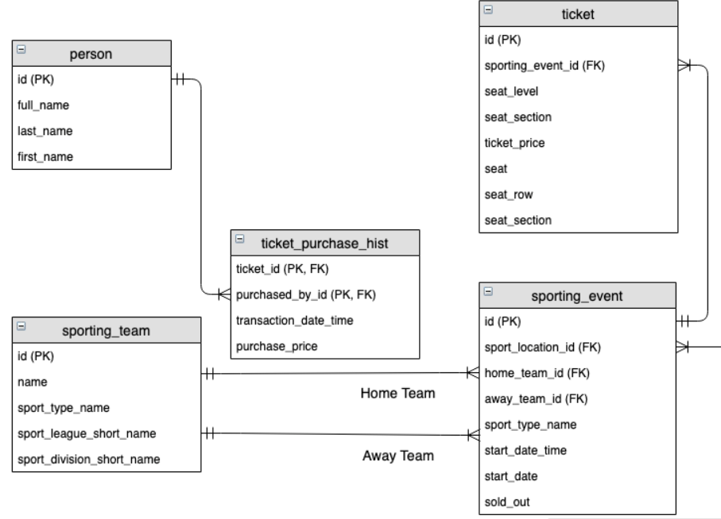
MLP

Slide 19
MPD
Le modèle physique des données est complètement dépendant de la marque de la base de données
  Par exemple Dbeaver ou pgAdmin

Slide 20
Les objets
Merise est adaptée aux SGBDR mais n'est plus adapté aux SGBDOO
Pour l'objet nous utilisons UML

Slide 21
Une définition d’UML
“L’objectif d’UML est spécifiquement de visualiser, spécifier, construire et documenter les systèmes orientés objet.”*
UML fournit une notation pour décrire les systèmes à dominante logicielle dans une optique orientée objet
  Utilise un mélange de textes et de graphiques
  Aussi utilisé pour décrire les aspects non logiciels de tels systèmes
UML est suffisamment général pour décrire tous les types de systèmes
  Par exemple, les processus de travail et de document (workflows) et les processus métier
UML ne donne ni l’ordre d’utilisation des éléments du langage ni comment gérer leur utilisation
Notes:
A process such as UP would prescribe the order in which you should use the elements of the language and how you should manage its use.

Slide 22
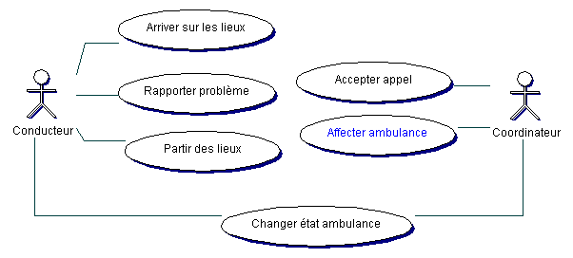
Système d’affectation des ambulances : Diagramme de cas d’utilisation

Slide 23
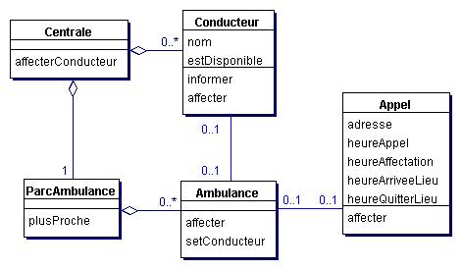
Système d’affectation des ambulances : Diagramme de classes

Slide 24
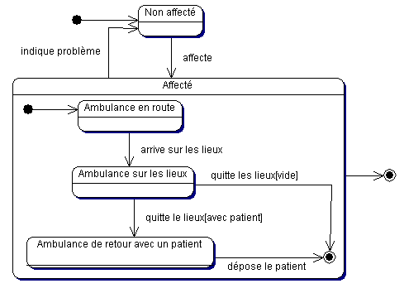
Système d’affectation des ambulances : Diagramme d’états

Slide 25
Un langage visuel
UML offre une notation graphique pour représenter de nombreux aspects du système
  Besoins
  Structure du logiciel
  Interactions dynamiques
Sa nature graphique le rend compréhensible par la plupart des gens
La standardisation favorise la communication
  Entre les utilisateurs et les développeurs
  Au sein de l’équipe de développement
  Entre entreprises
Notes:
UML is the standard diagram notation for communication in OO magazines.

Slide 26
Entités, relations et diagrammes
Les entités, les relations et les diagrammes sont les blocs de construction d’UML
Les entités sont les “VIP” d’UML
  Représentent les abstractions primaires modélisées
  Il en existe de nombreuses variétés, comme les
    Classes
    Objets
    Cas d’utilisation
    États
  Apparaissent généralement comme des boîtes sur les diagrammes

Slide 27
Entités, relations et diagrammes
(suite)
Les entités sont reliées entre elles par des relations
  Les relations se déclinent en plusieurs variétés, par exemple :
    Les associations entre classes
    Les liens entre objets
    Les dépendances entre beaucoup de types d’entité
  Apparaissent généralement comme des lignes sur les diagrammes
Les diagrammes présentent des entités connectées par des relations
  Pour chaque type de diagramme sont spécifiés quels types d’entité et de relation il peut contenir
  UML 2.0 spécifie treize types de diagramme
Notes:
If you can name all nine diagrams at this point without taking a breath it can impress the attendees.
Explain that the majority of the diagrams are drawn using Together, which gives the most faithful representation of UML 1.3 of the three tools we have. I believe that what the tool supports is more relevant to most people than what the standard says. By all means point out discrepancies where you see them, but as points of interest rather than deficiencies in either the tool or the standard.

Slide 28
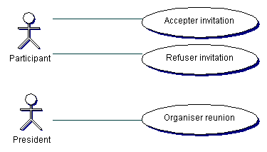
Diagramme de cas d’utilisation : Exemple simple

Slide 29
Formaliser les scénarios sous forme de cas d’utilisation
“Un cas d’utilisation est une manière particulière d’utiliser le système en mettant en œuvre une partie de ses fonctionnalités … L’ensemble des cas d’utilisation spécifie toutes les manières existantes d’utiliser le système.”*
Jacobson donne de l’importance au scénario, qu’il appelle cas d’utilisation (use-case), et en fait un élément fondamental dans le processus de développement

Slide 30
Qu’est-ce qu’un acteur ?
“Une idéalisation d’une personne extérieure, d’un processus ou de quelque chose qui interagit avec un système, un sous-système ou une classe”*
Un acteur définit un rôle joué par un utilisateur du système
  Peut être un être humain
  Peut être un autre système
  Peut être le déroulement du temps
    Par exemple, dans une simulation pour laquelle le système fait les calculs lorsque le processeur est inutilisé depuis un certain temps
Les acteurs sont par définition en dehors du système à modéliser
  Ils ne sont pas étudiés en détails ; seules leurs interactions avec le système ont de l’intérêt

Slide 31
Symbole d’acteur en UML
Représenté par un “Bonhomme stylisé”
  Un acteur est un type de classe et peut donc être représenté
  sous la forme d’une classe avec un stéréotype
Symbole d’acteur
Nom de l’acteur
Conducteur
Notes:
Actors are not described like classes by listing their attributes and operations but by a paragraph of text.

Slide 32
Qu’est-ce qu’un cas d’utilisation ?
“La spécification d’une séquence d’actions … qu’un système, un sous-système, ou une classe peut effectuer en interagissant avec des acteurs externes”*
Le cas d’utilisation montre une vue utilisateur du comportement du système
  L’ensemble de tous les cas d’utilisation identifiés pour un système décrit tous les comportements connus, visibles depuis l’extérieur
Notes:
Use cases can also be used to help specify the test cases.

Slide 33
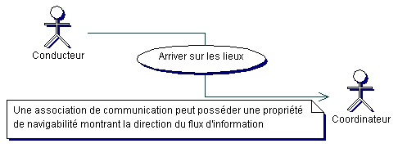
Le symbole de cas d’utilisation en UML
Normalement représenté par une ellipse
  Un cas d’utilisation est un type de classe, il peut donc être
  représenté sous la forme d’une classe avec un stéréotype
Les acteurs communiquent avec les cas d’utilisation
  Les acteurs déclenchent les cas d’utilisation, leur transmettent et/ou en reçoivent des informations

Slide 34
Description d’un cas d’utilisation
Pour chaque cas d’utilisation, on doit décrire
  Quand et comment il commence et se finit
  Les informations échangées vers ou depuis l’acteur
  Le comportement du système détectable depuis l'extérieur
Habituellement, un cas d’utilisation comprend une séquence principale de comportement
  Parfois des séquences alternatives, d’erreur ou exceptionnelles peuvent être décrites
Peut être décrit en utilisant du texte
  En dehors du diagramme ou attaché sous forme de notes
  Imprécis mais souvent suffisant lorsqu’on travaille au niveau conceptuel
Peut être décrit en utilisant d’autres diagrammes UML
  Diagrammes de séquence, de communication, d’états,
  ou d’activité
Notes:
You must have the text/documentation to go with any UML diagram because there are people who will study your models who are strongly visual oriented and others who are strongly verbal. The visual people will study the diagram and are less likely to read the text. The verbal people will read the text but are less likely to study the diagram. There are also the more desirable customers/users who will study the diagram and read the text and point out all the ambiguities between them.

Slide 35
Description textuelle d’un cas d’utilisation
Cas d’utilisation : Arriver sur les lieux
Déclenché par : Conducteur
Autre acteur impliqué : Coordinateur
Description : Quand l’ambulance arrive sur les lieux d’un accident, le conducteur doit d’abord s’identifier auprès du système. Une fois identifié avec succès, le conducteur fournit des détails sur l’accident : lieu, nombre estimé de victimes nécessitant un transport en ambulance et d’autres renseignements comme par exemple les arrêts cardiaques présumés.
Chemin Alternatif : Si un identifiant invalide est fourni par le conducteur, ce dernier est prévenu. En cas de nouvel insuccès, une alarme est envoyée à la centrale.

Slide 36
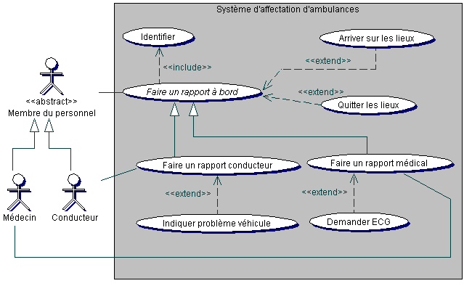
Système d’affectation des ambulances : Diagramme de cas d’utilisation avec relations

Slide 37
TP
Faire un Use Case sur yuml.me

Slide 38
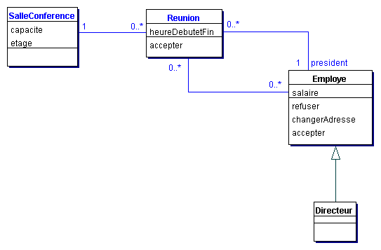
Diagramme de classes : Exemple simple

Slide 39
Qu’est-ce qu’une classe ?
“La description d’un ensemble d’objets qui partagent les mêmes attributs, opérations, méthodes, relations et comportement”*
Une classe représente un concept au sein du système modélisé
  Employé, dans un système de gestion de personnel
  StationDeBase, dans un réseau GSM
  Chaîne, dans un langage de programmation

Slide 40
Propriétés des classes
Une classe possède les propriétés suivantes
  Un nom de classe
  Un ensemble d’attributs, utilisés pour décrire l’état de l’instance
    Toutes les instances partagent le même ensemble d’attributs avec des valeurs pouvant être différentes
  Un ensemble d’opérations, décrivant le comportement des instances
    La mise en œuvre d’une opération est appelée méthode
    Toutes les instances partagent le même ensemble d’opérations et de méthodes
La classe, ou ses instances, prend part à plusieurs types de
relations, décrites plus loin dans ce chapitre

Slide 41
Symbole de classe en UML
Le symbole de la classe est un rectangle avec trois compartiments standards
Des informations spécifiques au domaine ou au projet peuvent être définies par l’utilisateur dans des compartiments supplémentaires nommés
  À utiliser avec précaution, sous peine de réduire la portabilité
Le nom de la classe est indiqué dans le compartiment du haut, en gras et centré
Les attributs sont montrés dans le deuxième compartiment
Les opérations apparaissent dans le troisième compartiment
Nom du compartiment supplémentaire en petit et gras
Le compartiment supplémentaire peut contenir n’importe quel type de propriété
Employé
nom: String
salaire: int
setSalaire(montant:int)
calculerCharges():int
exceptions
MiseAJourInvalide
ErreurTransaction
Notes:
Three standard compartments for the three standard properties on 2-24 plus extra compartments if necessary. A negative salary would throw the InvalidUpdate exception. Exceptions is an example of the more detail that may be added to design level diagrams.

Slide 42
Pourquoi modéliser des classes ?
Les concepts modélisés dépendent du niveau du modèle
  Durant l’analyse, les classes représentent des concepts du monde réel
    Employé
    StationDeBase
  Pendant la conception, des classes supplémentaires sont ajoutées et les classes d’analyse sont affinées pour représenter des concepts de mise en œuvre
    Classe Chaîne (String)
    L’identifiant de StationDeBase est de type long
Les classes et les relations qu'elles ont entre elles décrivent la structure statique du système
  C’est le cœur du modèle orienté objet
Notes:
Classes and a class diagrams are the one pretty-much mandatory UML diagram for developing software.

Slide 43
Qu’est-ce qu’une relation ?
“Une connexion sémantique réifiée entre des éléments du modèle”*
Réifiée signifie « vue comme un objet »
  En d’autres termes, la relation elle-même peut posséder un état et un comportement
Sémantique explique que la connexion possède une signification
  Les employés travaillent pour le département
UML définit les types de relation suivants
  Association, agrégation et composition
  Généralisation
  Dépendance
  Réalisation

Slide 44
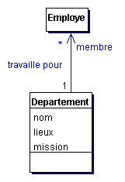
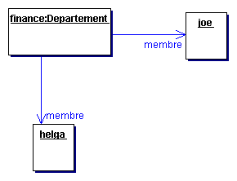
Associations
Une association est une relation entre classes qui décrit les liens possibles entre les instances
  Joe travaille pour le département Finance : un lien
  Les employés travaillent pour un département : une association
Les associations apparaissent sous forme de lignes sur le diagramme de classes
  Et les liens sous forme de lignes sur le diagramme d’objets
Notes:
Ask attendees how the multiplicity would change if A SectionHead must have 3 or more Employees.

Slide 45
Système d’affectation d’ambulances : Diagramme de classes

Slide 46
TP
Démonstration de Dbeaver et pgadmin
Créer un diagramme de classe sur yuml.me

Slide 47
Qu’est-ce qu’un diagramme d’activité ?
“Une forme particulière de diagramme d’états dont tous les états (ou tout au moins la plupart des états) sont des actions ou des états contenant des sous-activités … Un tel diagramme permet de se focaliser sur les flux d’activité contrôlés par les traitements internes.”*
Un diagramme d’activité était vu comme un diagramme d’états modifié, avec quelques additions et restrictions
La principale différence entre ces diagrammes réside dans leurs objectifs
  Un automate d’états décrit la vie d’un objet sur lequel des événements externes agissent
  Un diagramme d’activité décrit un flux d’activité à travers les étapes d’une méthode ou d’un processus, contrôlé par l'achèvement des étapes
Pour éviter les confusions, le lien formel entre diagramme d'états et diagramme d'activité a été enlevé dans UML 2.0

Slide 48
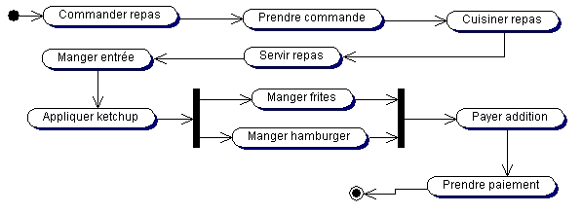
Diagramme d’activité : Exemple
Dîner dans un restaurant
Notes:
The focus has now changed from the customer to the process of dining.

Slide 49
Pourquoi utiliser un diagramme d’activité ?
Un diagramme d’activité est utilisé pour montrer les flux d’activité à différents niveaux :
  Processus métier (ou workflow)
  Cas d’utilisation
  Interaction
  Méthode particulière
Plus souple qu’un diagramme de flux conventionnel
  Peut représenter des traitements parallèles
  Peut montrer les correspondances avec les objets et les classes impliquées

Slide 50
Actions
Une action représente une étape dans un processus ou dans l'exécution d'un algorithme
Le symbole d'une action dans UML 2.0 est un rectangle aux coins ronds
Cuisiner
repas

Slide 51
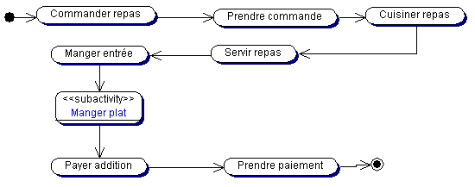
États sous-activité
Un état sous-activité est l’équivalent, dans le diagramme d’activité, de l’état composite
  Contient un diagramme d’activité interne
  Le diagramme interne peut être représenté à l’intérieur de l’état sous-activité ou défini sur un autre diagramme

Slide 52
Décisions
Une décision “Si-alors-sinon” est représentée en utilisant des conditions de garde exclusives autour d'une icône en forme de losange
  Identique à l'icône utilisée sur les diagrammes de flux traditionnels
  La condition standard else peut être utilisée
Une icône en forme de losange indique également une jonction de flux provenant de diverses transitions entrantes

Slide 53
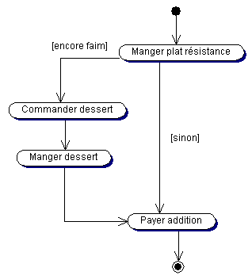
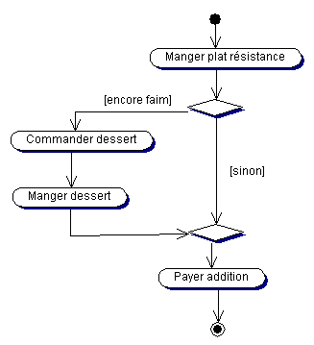
Décisions : Nouvelle et ancienne notations
Avant UML 2.0
UML 2.0

Slide 54
Fork et join conditionnels
Un fork représente un flux d’activité qui se sépare en plusieurs flux exécutés de manière concurrente (en parallèle)
Sur un diagramme d’activité, les flux sortant du fork peuvent être gardés par une condition
  On parle alors de fork conditionnel
  Les forks conditionnels ne sont pas permis dans les automates d’états
Un join est franchi lorsque tous les flux entrants ont été complètement exécutés
  Si certains flux sont gardés par une condition, le join attend uniquement que les flux actifs se terminent

Slide 55
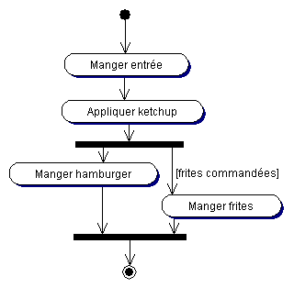
Fork et join conditionnels : Exemple
On ne doit manger les frites que si on les a commandées

Slide 56
Partitions
Un diagramme d’activité peut montrer les responsabilités de chaque objet intervenant dans un algorithme ou un processus métier
  Le diagramme est divisé en régions appelées partitions
  Avant UML 2.0, les partitions étaient appelées lignes de visibilité (swimlanes)
Chaque partition contient les actions exécutées par un des composants du système
  Habituellement, chaque partition correspond à un objet ou à un rôle d’objet
  Mais elles peuvent correspondre à une unité organisationnelle dans un modèle métier, un acteur dans un modèle de cas d’utilisation, ou une classe dans un modèle de conception
Notes:
Swimlanes are often used when doing Business Process Re-engineering to show the flow of work between the people involved. Traditional diagrams such as Line of Visibility Models are basically flowcharts with swimlanes on them.

Slide 57
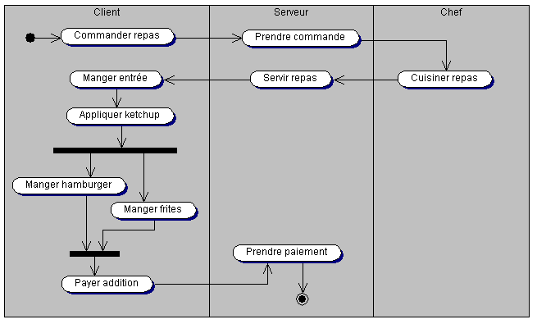
Partitions : Exemple
Notes:
Swimlanes can be horizontal or vertical and don’t need to be perfectly rectangular.

Slide 58
TP
Facultatif
  Créer un diagramme d'activité

